Slide 1
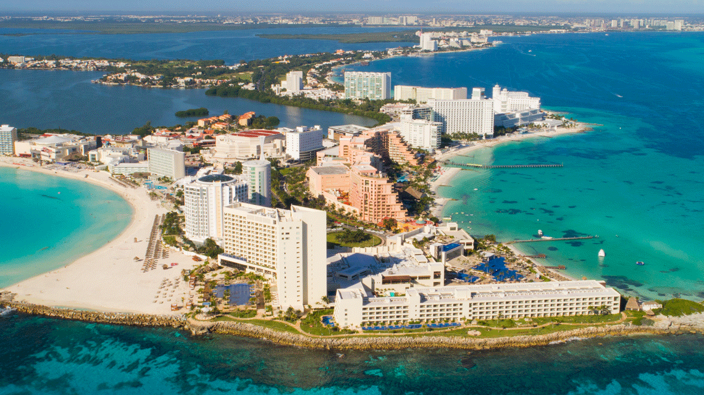
Adaptation as urban risk discourse and governance
Emi Hernández Valdés
Carolina Martínez Santiago

Slide 2
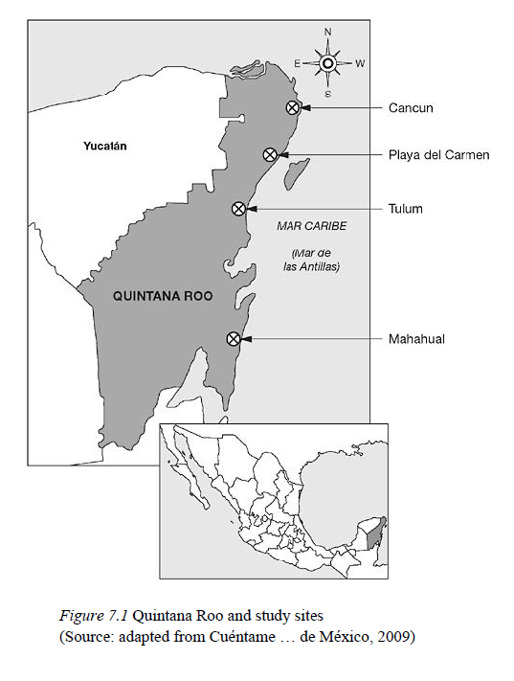
iNTRODUCCIÓN
Este capítulo se centra en casos urbanos en el estado mexicano de Quintana Roo, incluyendo Cancún, Playa del Carmen, Tulum y Mahahual, para demostrar cómo la adaptación al cambio climático interactúa con las normas y prácticas de desarrollo.

Slide 3

Políticas y métodos
Los impactos locales del cambio climático ya se están sintiendo y se ven agravados por prácticas locales. A pesar de esto, las agencias estatales y federales han tenido éxito en la gestión de riesgos de huracanes, aunque se necesita una mayor conciencia y acción a nivel regional.
Se utilizó una metodología de investigación-acción que incluyó entrevistas y talleres locales para analizar las opiniones y acciones de los actores políticos en cada centro urbano, con el objetivo de abordar estos desafíos y fomentar la colaboración entre la sociedad civil y el gobierno.

Slide 4

Análisis del caso de estudio
Para cada caso se describen las trayectorias de desarrollo y las interacciones percibidas con el cambio climático.
Se identifican innovaciones, desde matices hasta alternativas completas, y se evalúa la capacidad de los actores de la sociedad civil para promover dichas innovaciones.

Slide 5
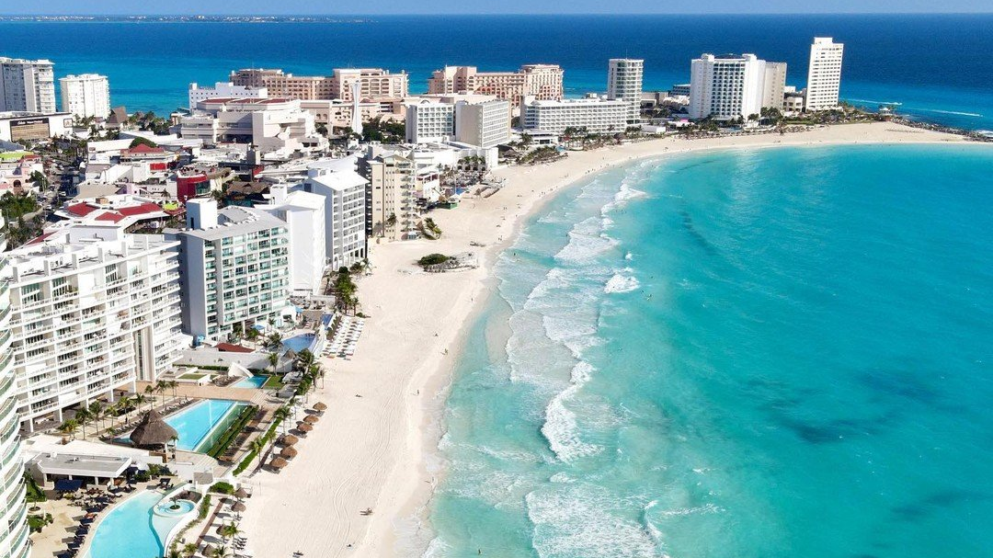
Cancún
En 1974, se designó para ser un centro de turismo masivo en donde la población aumentó rápidamente.
Se convirtió en una zona masiva comercial y empresarial llena de crimen, drogas, consumismo, alcoholismo y desigualdad extrema.
La deforestación ha aumentado temperaturas, reducido humedad y contribuido a la erosión de la playa.
Recuperación rápida en zonas hoteleras a diferencia del resto de la población

Slide 6
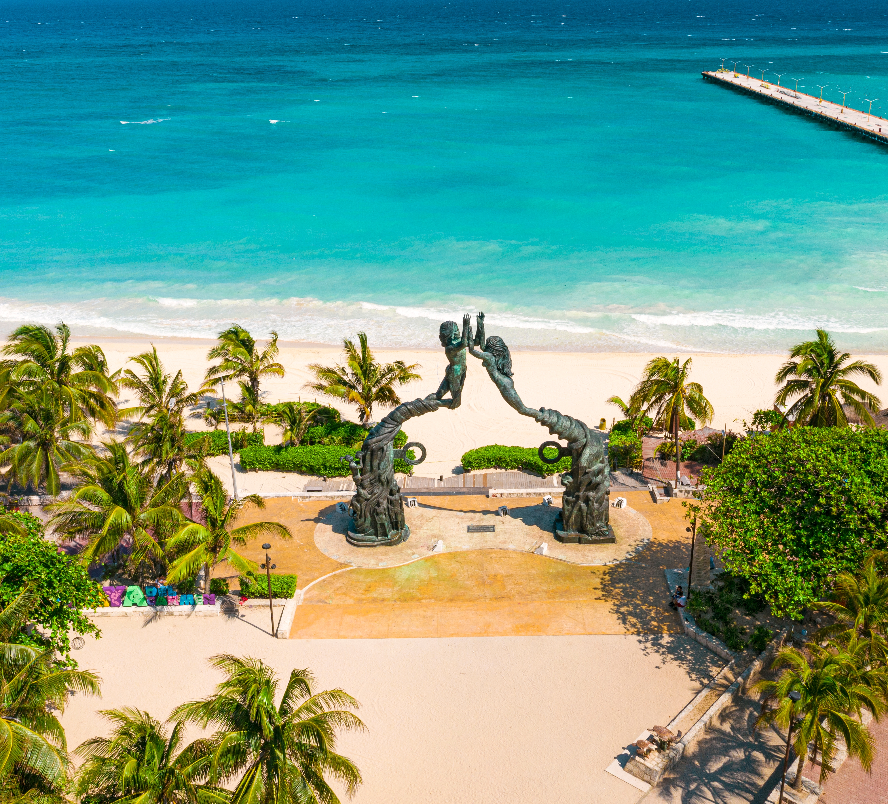
PLAYA DEL CARMEN
Ha pasado rápidamente de ser un pequeño pueblo costero a un destino turístico con una población que supera los 200.000 habitantes. Este rápido crecimiento, ha presentado numerosos desafíos y actualmente enfrenta diversas amenazas ambientales.
La respuesta de la ciudad al cambio climático se centra principalmente en esfuerzos de resiliencia, ya que el apoyo del gobierno a las iniciativas de cambio climático es limitado.
En general, el predominio del capitalismo extractivo corporativo y local da forma a su enfoque de adaptación, con un enfoque en mantenerse como lo han hecho hasta ahora y el crecimiento económico, aunque con algunos esfuerzos para abordar las preocupaciones ambientales.

Slide 7
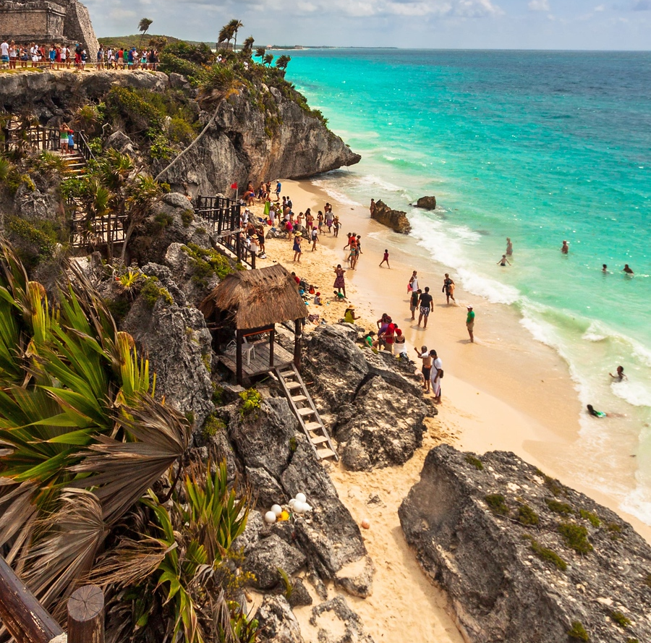
Tulum
En los 70s inició como un ejido para granjeros, pero para 2004 había 53 hoteles con 1235 habitaciones y una población permanente de 1000 personas.
Dos perspectivas diferentes: valores mayas con desarrollo sustentable y alternativo y urbanización con campos de golf.
Mayor actividad de huracanes, temperaturas más altas, deforestación de manglares y rápida urbanización.
Mentalidad de silencio y cumplimiento en vez de una resistencia.

Slide 8
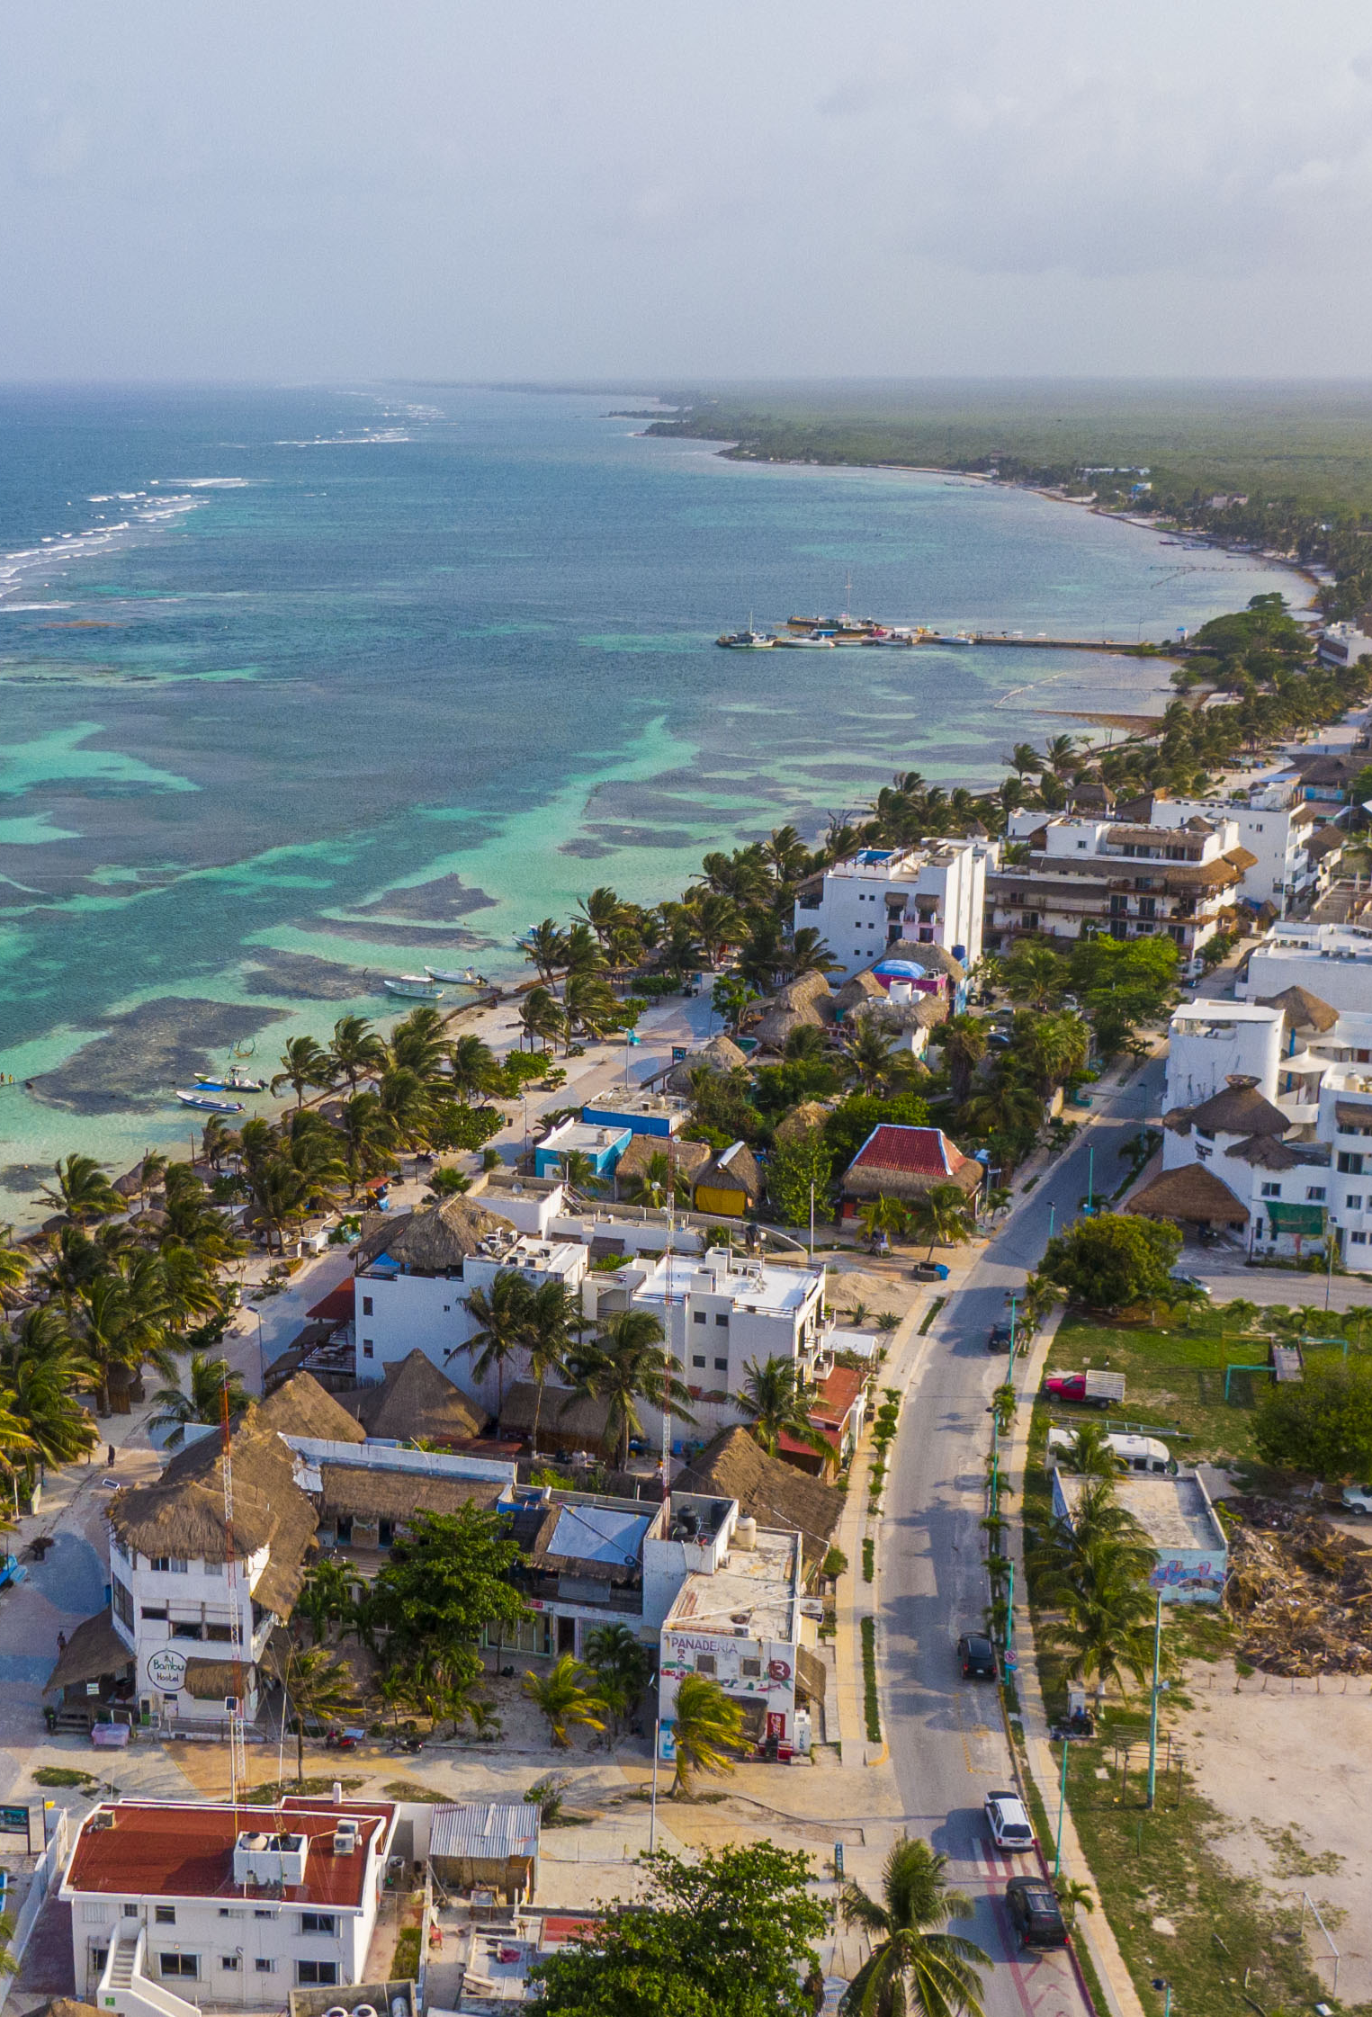
Mahahual
Cuenta con una población de alrededor de 500 habitantes, compuesta principalmente por inmigrantes de México y el extranjero. El cambio de la pesca al turismo como base económica provocó una rápida inmigración y especulación de tierras, quedando sólo unas pocas familias originales entre la población inmigrante. La construcción de la terminal de cruceros provocó un auge económico, pero el impacto directo del huracán Dean en agosto de 2007 y el posterior cierre de la terminal paralizaron la economía local.
El cambio climático se consideraba principalmente en términos de riesgo de huracanes, lo que obstaculizaba la planificación a largo plazo, y la responsabilidad de la adaptación a menudo recaía en empresas individuales y autoridades regionales y federales en lugar de en el consejo local. Después del huracán Dean, comenzó a surgir una identidad compartida, fomentando el potencial para la acción colectiva.

Slide 9
Conclusiones
Con la adaptación se promueve resiliencia a través de la transición y transformación.
A pesar de la evidencia del calentamiento global la planeación es mínima.
La población pobre y vulnerable prioriza la oportunidad económica sobre la reducción de riesgo, lo cual genera población migrante.
Las políticas se guían por el valor económico de las zonas.
La resiliencia es el mejor método de adaptación para esta región.

Slide 10
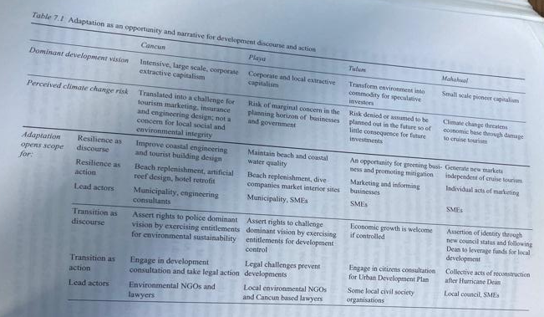
Conclusiones

Slide 11
Bibliografía
Pelling, M. (2011). 7.- Adaptation as urban risk discourse and governance. Adaptation to Climate Change: From Resilience to Transformation. Routledge.

